Slide 1

La valorisation du digestat : une contribution essentielle au bénéfice environnemental d'une unité de biométhanisation
LABORATOIRE DE GÉNIE CHIMIQUE
Procédés et développement durable
S. Gerbinet – S. Belboom – A. Léonard
sbelboom@ulg.ac.be

Slide 2
Introduction
2
Notes:
15 décembre 2010
2
S. Belboom

Slide 3
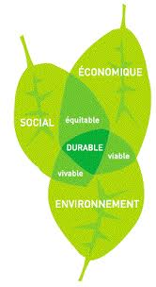
Le contexte du développement durable
1987 – Commission Mondiale sur l’Environnement et le développement (Montréal)
Rapport « Brundtland » prône le concept de « sustainable development »
Un développement qui permet de : « répondre aux besoins du présent sans compromettre la possibilité pour les générations futures de satisfaire les leurs ».
3 piliers : social, économique, environnement
Décisions politiques durables
Outils d’aide à la décision

Slide 4
Le pilier « environnement »
Prise en compte de l’environnement = essentielle
Entreprises, services publics …
Pourquoi essentiel ??
Respect des réglementations
Volonté de s’inscrire dans des démarches de type « développement durable », « protection de la nature »
Recherche de reconnaissance externe ou interne
Améliorer image extérieure
Obtenir adhésion du personnel à un projet
Réduction des risques de dommage environnemental
Réduction des coûts (réparation, assurance, …)
4

Slide 5


Le pilier « environnement »
2 types d’approches pour la gestion environnementale
Approche par le système
Mise en place d’un système de management environnemental
Approche par le produit
Labels, éco-conception, …
Diversité des outils
Études d’incidence (EIE)
Rapports environnementaux
ISO 14001 – EMAS → SME
Analyse du cycle de vie
Fiches de déclaration environnementale
…
5

Slide 6
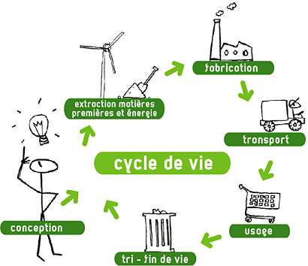
L’analyse de cycle de vie
Cadre général défini par la norme internationale ISO 14040
Approche du berceau à la tombe
« étudie les aspects environnementaux et les impacts potentiels tout au long de la vie d’un produit, de l’acquisition de la matière première à sa production, son utilisation et à sa destruction »
6

Slide 7
L’analyse de cycle de vie
4 étapes clés
Définition de l’objectif et du champ de l’étude
Interprétation
Analyse de l’inventaire (LCI)
Evaluation de l’impact (LCIA)
7

Slide 8
L’analyse de cycle de vie
Inventaire
Matières premières
Ressources
Processus élémentaire
Emissions Air
Eau
Sol
Énergie
Produit(s)
8

Slide 9
L’analyse de cycle de vie
Evaluation de l’impact
Effets cancérigènes / toxicité humaine
Effets respiratoires causés par les substances inorganiques (smog acide)
Effets respiratoires causés par les substances organiques (smog photochimique)
Changement climatique
Disparition de la couche d’ozone
Ecotoxicité
Acidification
Eutrophisation
Extraction des ressources
…
9

Slide 10
Application de la méthodologie LCA à des unités de biométhanisation
10
Notes:
15 décembre 2010
10
S. Belboom

Slide 11
Systèmes étudiés
Biométhanisation de différents substrats
Déchets de marché
Déchets de ferme
FFOM = fraction fermentescible des ordures ménagères

Slide 12
Champ des études
Unité fonctionnelle
1 kWh d’électricité produite par biométhanisation de
Déchets de marché
Déchets de ferme
FFOM
Inventaire des données
Greenwatt
Modélisation
12

Slide 13
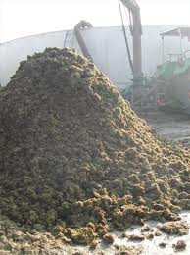
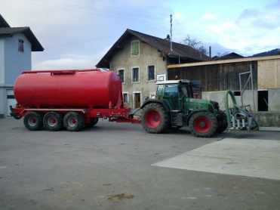
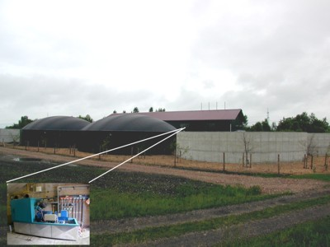
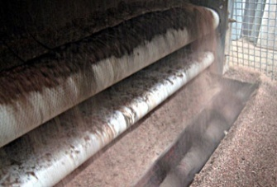
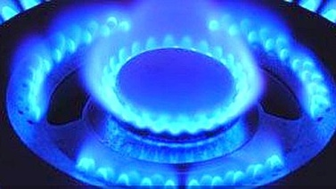
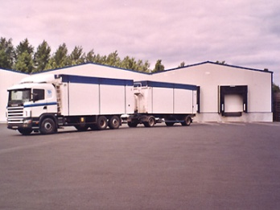
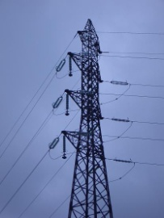

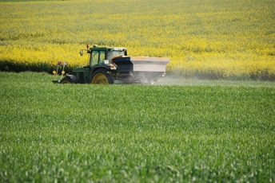
Frontières du système
Biométhanisation
Digestat
Transport substrat
Séchage du digestat
Biogaz
Transport du digestat
Valorisation du digestat
Électricité
Chaleur
13

Slide 14
Hypothèses
Valorisation matière des produits par allocation de fardeaux évités
Électricité remplace le mix belge
Chaleur non prise en compte (pas de remplacement d’unité de chaleur existante)
Digestat remplace les engrais chimiques
Contenu N, P, K
Infrastructure prise en compte sauf FFOM (uniquement construction, pas la maintenance, ni le démantèlement)
14

Slide 15
Résultats – Déchets de marché
Valorisation du digestat
Caractérisation en pourcentages relatifs
15

Slide 16
Résultats – Déchets de marché
Ressources fossiles
Changement climatique
Score unique
Formation de particules
Scores normalisés
16

Slide 17
Résultats – Déchets de ferme
Valorisation du digestat
Caractérisation en pourcentages relatifs
17

Slide 18
Résultats – Déchets de ferme
Ressources fossiles
Changement climatique
Score unique
Formation de particules
Scores normalisés
18

Slide 19
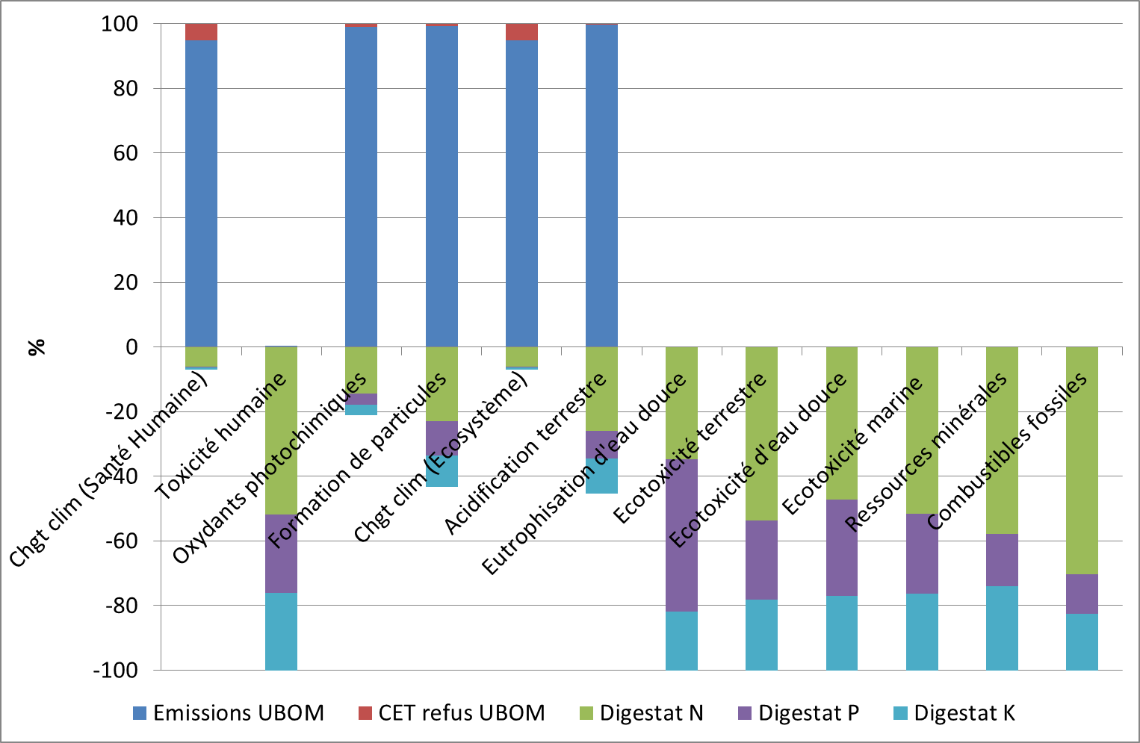
Résultats – FFOM
Emissions biométhanisation et digestat
Valorisation du digestat
19

Slide 20
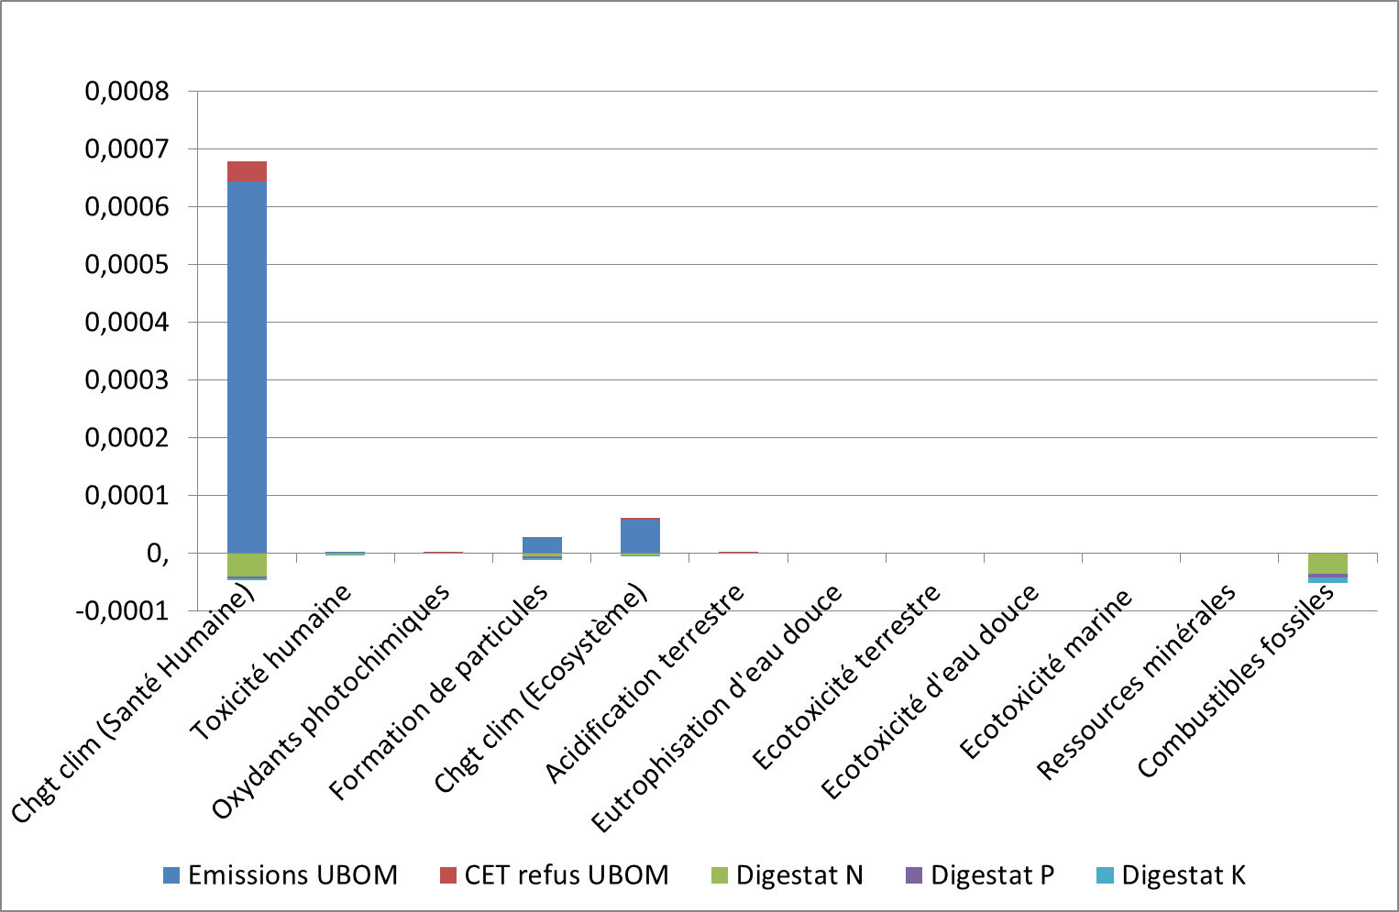
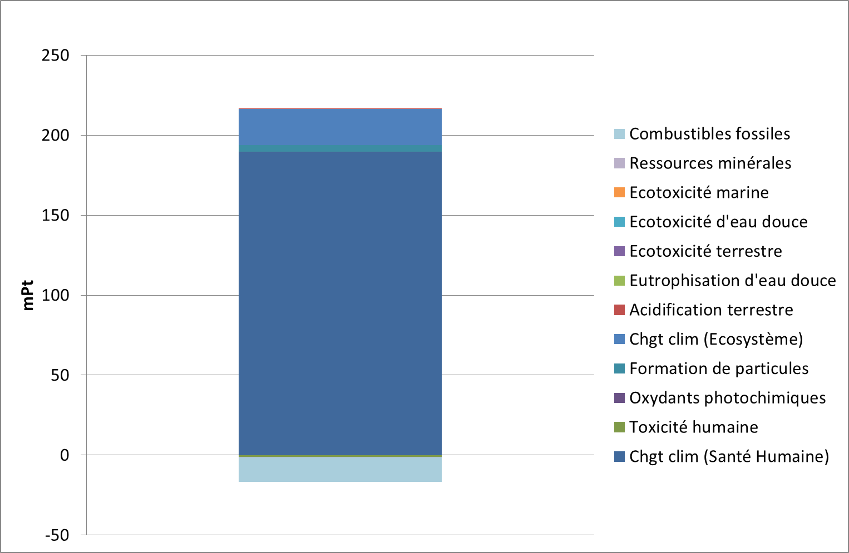
Résultats – FFOM
Changement climatique
Score unique
Scores normalisés
20

Slide 21
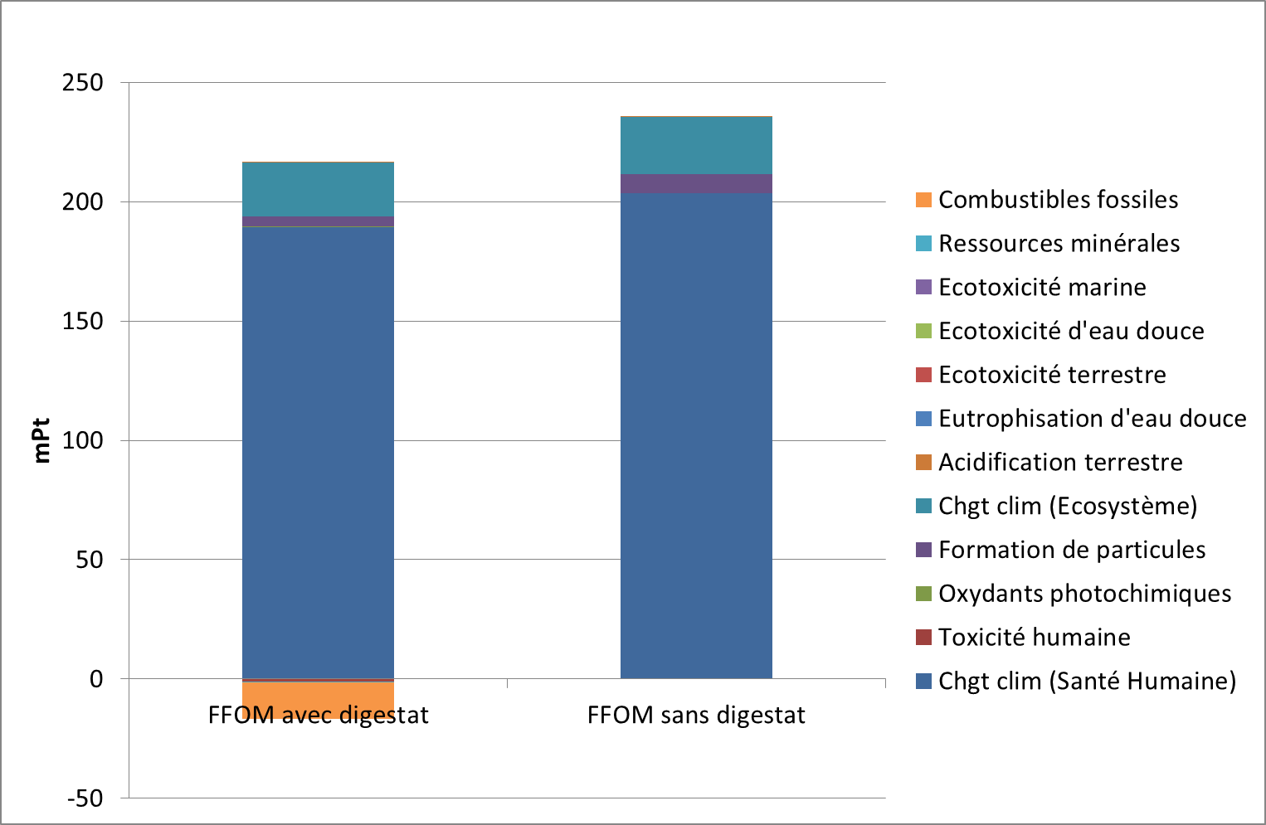
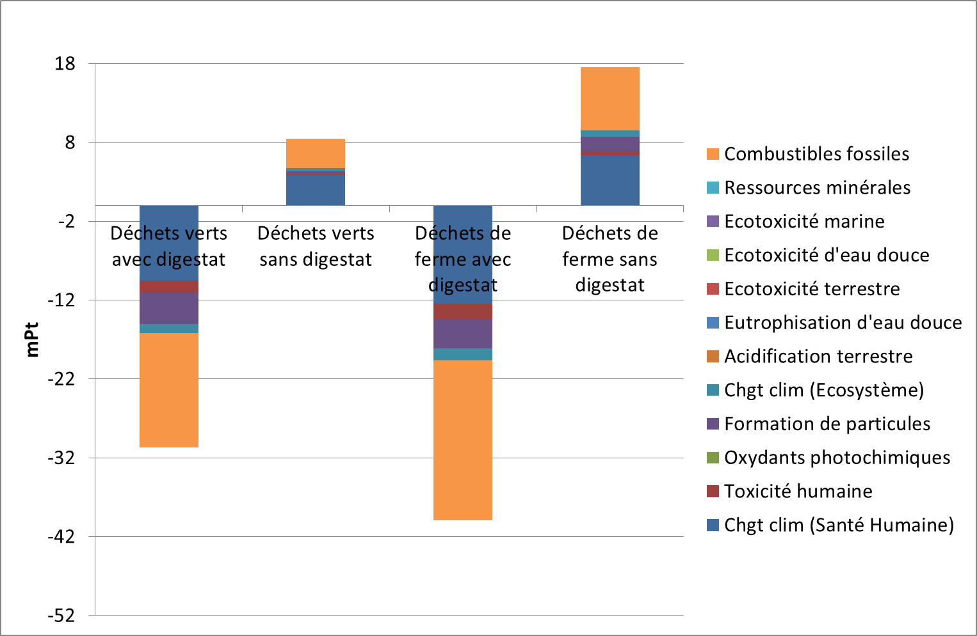
Importance du digestat
Changement climatique
Ressources fossiles
21

Slide 22
Importance de la distance de transport
Déchets de marché
Déchets de ferme
22

Slide 23
Principaux enseignements
Préférer la valorisation matière et énergétique
Valorisation du biogaz en électricité et/ou chaleur
Valorisation du digestat en engrais importante
MAIS
Quel produit est réellement remplacé?
Quels sont les besoins réels des sols?
Peut-on épandre en quantité illimitée?
23

Slide 24
Principaux enseignements
Importance très forte de la valorisation et du transport du digestat
Plus le contenu en N, P, K du substrat est élevé, meilleure sera la valorisation
Plus les produits sont valorisés, meilleur sera le gain environnemental
24

Slide 25
Conclusions et perspectives
De nombreuses avancées possibles
Amélioration du sol
Allocation efficace et pertinente
Matière
Energie
Besoins réels en engrais
Bonnes pratiques agricoles
Besoin de transparence et de mesures claires
25

Slide 26
Merci pour votre attention!
LABORATOIRE DE GÉNIE CHIMIQUE
Procédés et développement durable
S. Gerbinet – S. Belboom – A. Léonard
sbelboom@ulg.ac.be
26

